Slide 1
Addressable Asset System v1.19.17
작성자 : 김은규

Slide 2
01. Setting
Unity 2020.3.25f1
Addressable System v1.19.17

Slide 3
02. Changelog
[1.19.17] – 2022 – 1 – 6

Slide 4
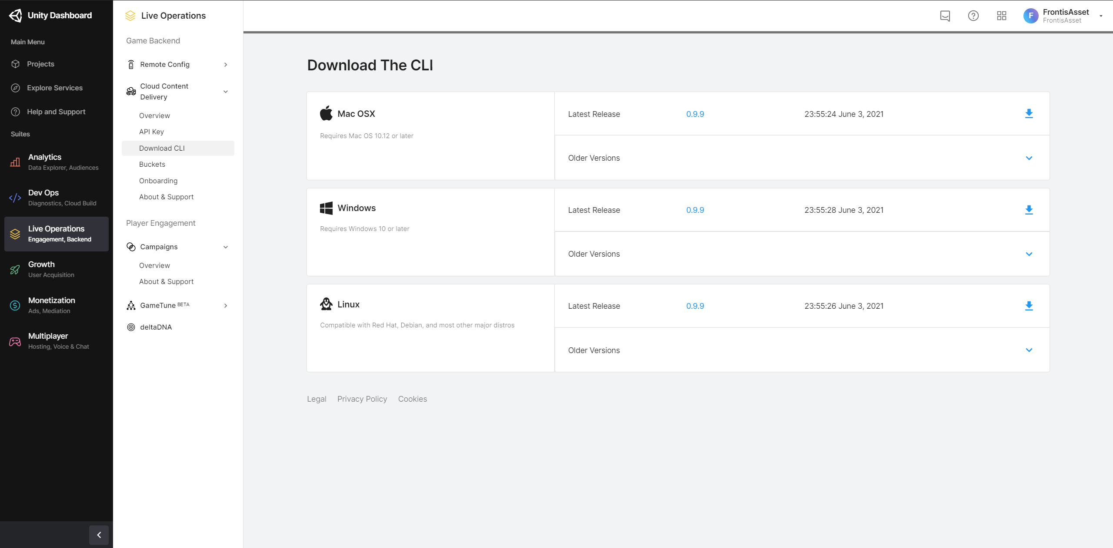
02. CCD내 CLI
CCD를 CLI를 설치하여 자동으로 에셋을 업로드 가능 합니다.

Slide 5
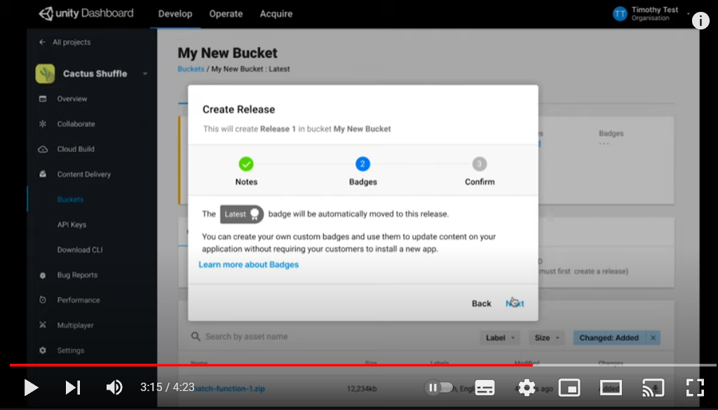
03. Get started with Cloud Content Delivery
https://www.youtube.com/watch?v=-RhtMfpqILY

Slide 6
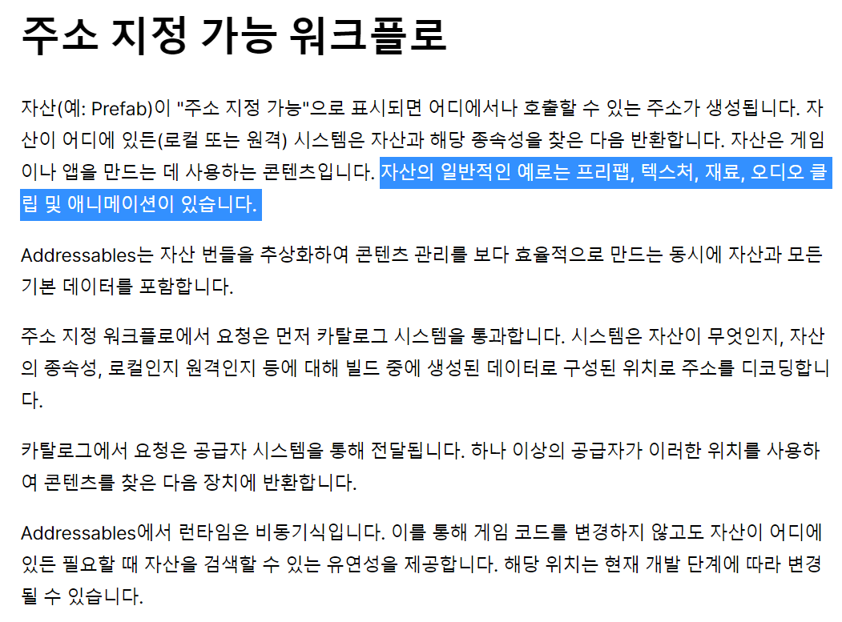
04. Work Flow

Slide 7
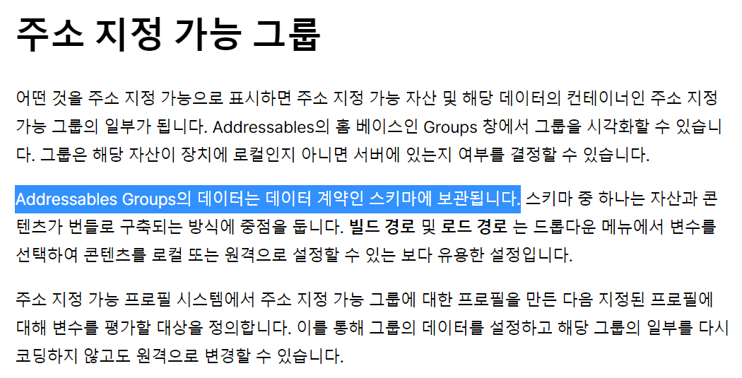
05. Addressables Groups

Slide 8
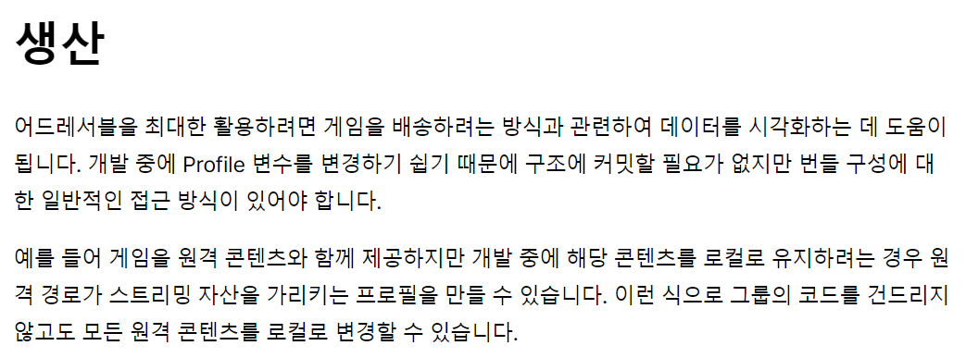
06. Create

Slide 9
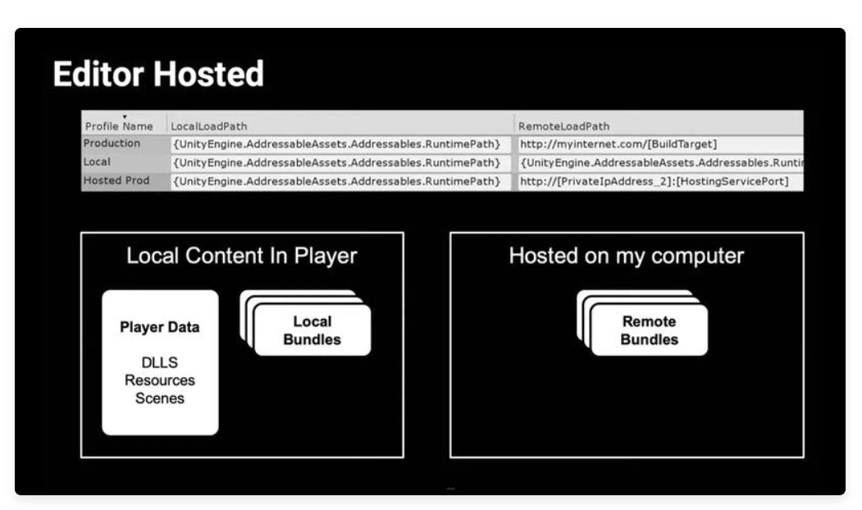
07. Editor Hosted 구조

Slide 10
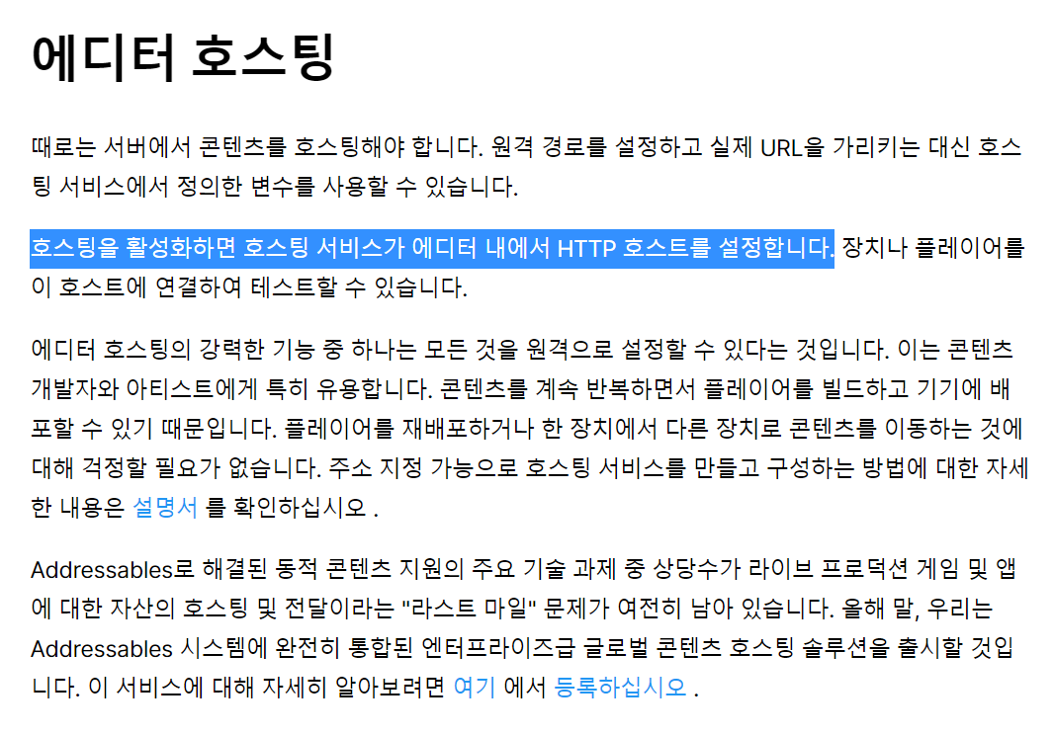
08. Editor Hosting 설명

Slide 11
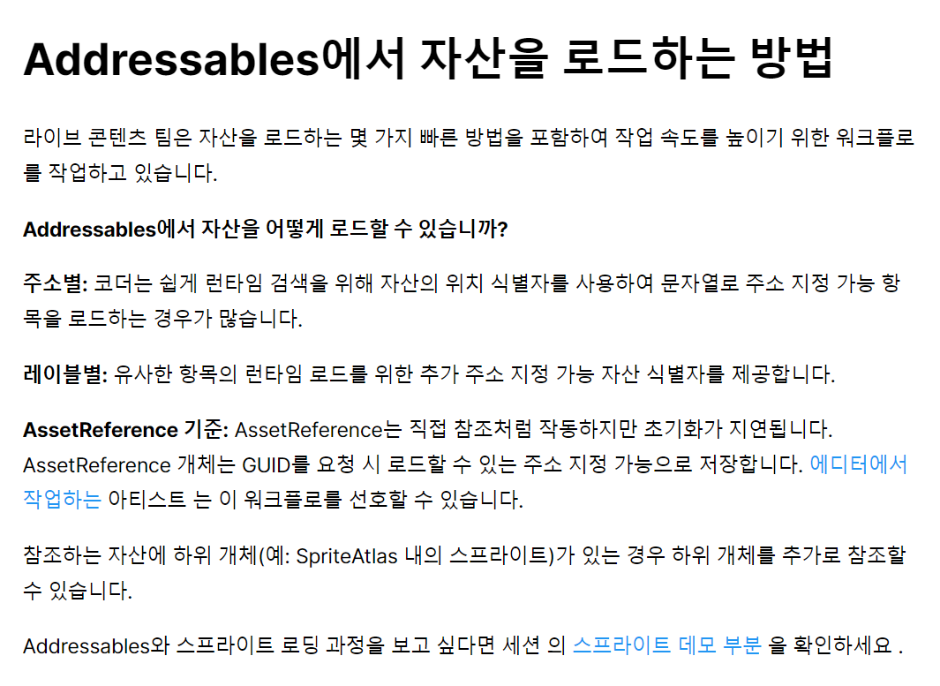
09. Addressables Asset Load

Slide 12
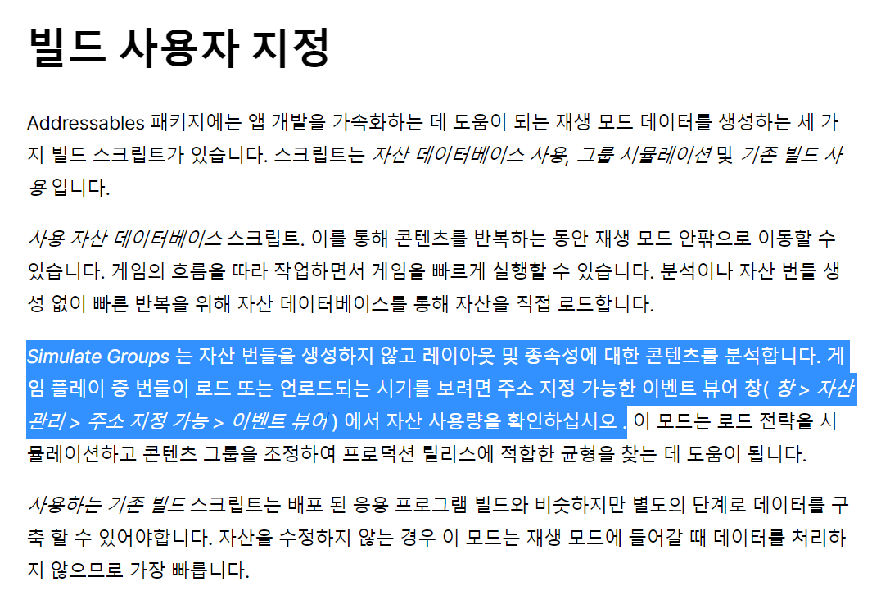
10. 빌드 사용자 지정

Slide 13
Use Asset Database(fase)
Catalog path :
Project Folder
/Libray/com.unityaddressables/catalog_BuildScriptFastMode.json
Settings path :
/settings_BuildScriptFastMode.json
번들을 빌드하지 않고, Entry Point를 통해 직접 접근하므로 Load가 빠르다.

Slide 14
Simulate Group(advanced)
Catalog path :
Project Folder
/Libray/com.unityaddressables/catalog_BuildScriptVirtualMode.json
Settings path :
/settings_BuildScriptVirtualMode.json
가상의 bundle을 빌드해서 그 bundl을 통해 Asset에 접근하는 방식으로, bundl간 dependency가 제대로 되어있는지, 모바일 빌드했을 때 참조 에러가 나지 않는지 editor 환경에서 bundle 참조확인이 가능한 모드

Slide 15
Use Existing Build (requires built groups)
스크립트를 통해 빌드를 이미 수행했다는 전제하에, 물리적으로는 존재하는 bundle을 참조해서 Asset에 접근하는 방식
개발 중 직접 bundle을 빌드해서 확인하고자 할때 사용
Catalog와 settings 파일은 빌드시 에
Proecjt Foloder/Library/com.unity.addressables/StreamingAssetCop/aa/[BuildTarget]에 만들어지므로 참조 경로도 설정

Slide 16
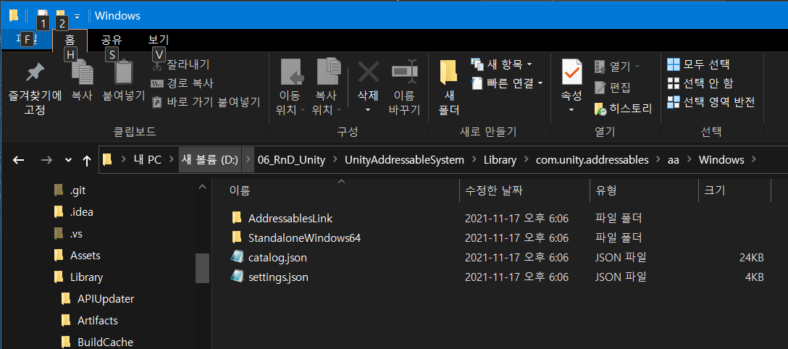
카탈로그 세팅 파일
스크립트를 통해 빌드를 이미 수행했다는 전제하에, 물리적으로는 존재하는 bundl을 참조해서 Asset에 접근하는 방식
개발 중 직접 bundle을 빌드해서 확인하고자 할때 사용
Catalog와 settings 파일은 빌드시에
Proecjt Foloder/Library/com.unity.addressables/StreamingAssetCop/aa/[BuildTarget]에 만들어지므로 참조 경로도 설정

Slide 17
세팅 파일
Settings.json
이 프로젝트가 참조해야 할 catalo파일이 어디 존재하는지 명시
Hash파일과 remote hash파일이 어디 존재하는 지 명시
기타 Addressables 관련 환경변수가 저장되어 있음

Slide 18
카탈로그
Catalog.json
실질적인 bundl들의 정보로서 모든 addressables의 이름, 경로, Key, Resource Type이 정의 되어 있음
해당 파일을 이용하면 이전 catalog와의 diff를 통해 자체적으로 버전관리도 가능할 수준의 detail하고 substantial한 정보

Slide 19
링크
Catalog.json
실질적인 bundle들의 정보로서 모든 addressables의 이름, 경로, Key, Resource Type이 정의 되어 있음
해당 파일을 이용하면 이전 catalog와의 diff를 통해 자체적으로 버전관리도 가능할 수준의 detail하고 substantial한 정보

Slide 20
Managing catalogs at runtime
기본적으로 Addressables system은 런타임 중 자동적으로 카탈로그를 관리합니다.
런타임에 추가 카탈로그를 로드할 수 있습니다.

Slide 21
Loading additional catalogs
LoadContentCatalogAsync는 호스팅 서비스 또는 로컬 파일 시스템에서 추가 컨텐츠 카탈로그를 로드 합니다.
카탈로그 로드 작업이 완료되면 새 카탈로그의 키를 사용하여 주소 지정 로드함수를 호출할 수 있습니다.
카탈로그 해시 파일을 카탈로그와 동일한 URL에 제공하는 경우 주소 지정은 보조 카탈로그를 캐시 합니다.
클라이언트 응용프로그램은 나중에 카탈로그를 로드 할 때 해시가 변경된 경우에만 새 버전의 카탈로그를 다운 로드 합니다.
카탈로그를 로드하면 언로드할 수 없습니다.
그러나 로드된 카탈로그를 업데이트할 수 있습니다.

Slide 22
Loading additional catalogs
카탈로그를 업데이트하기 전에 카탈로그를 로드한 작업의 작업 핸들을 해제해야 합니다.
일반적으로 카탈로그를 로드한 후 작업 핸들을 잡고 있을 이유가 없습니다.
autoReleaseHandle 파라미터를 true로 설정하여 자동으로 해제할 수 있습니다.

Slide 23
Updating catalogs
카탈로그 해시 파일을 사용할 수 있는 경우 Addressables는 카탈로그를 로드 할 때 해시를 확인하여 제공된 URL의 버전이 카탈로그의 캐시 된 버전보다 최신인지 확인합니다.
원하는 경우 기본 카탈로그 검사를 끄고 카탈로그를 업데이트하려는 경우 Addressables.UpdateCatalogs 함수를 호출할 수 있습니다.
LoadContentCatalogAsync를 사용하여 카탈로그를 수동으로 로드한 경우 카탈로그를 업데이트하기 전에 작업 핸들 해제해야 합니다.

Slide 24
Updating catalogs
UpdateCatalog 함수를 호출하면 작업이 완료될 때까지 다른 모든 주소 지정 가능 요청이 차단됩니다.
작업이 완료된 직후(또는 autoRelease 매개변수를 true로 설정) UpdateCatalogs에서 반환된 작업 핸들을 해제할 수 있습니다.
카탈로그 목록을 제공하지

Slide 25
Reference
https://shkim0811.tistory.com/15 (P22 ~ P28)
https://docs.unity3d.com/Packages/com.unity.addressables@1.19/manual/LoadContentCatalogAsync.html (P29 ~ P)

